Slide 1
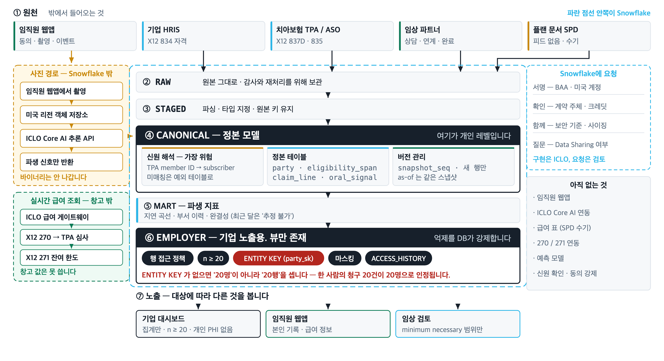
ICLO 근거 레이어 — 데이터 흐름
ICLO × Snowflake
미국 self-funded employer 치아보험 · 원천에서 기업 화면까지 · 세부는 기술문서 2절 그림 1-A · 1-B · 1-C
이 그림 읽는 법
가운데 축 ①→⑦
원천에서 기업 화면까지의 본류. 위에서 아래로 흐릅니다.
왼쪽 앰버 — 사진
사진은 이 축을 타지 않습니다. 바이너리는 ICLO 저장소에만 있고 파생 신호만 돌아옵니다.
왼쪽 초록 — 실시간 조회
잔여 한도는 창고를 안 거칩니다. 청구 지연 때문에 창고 값을 개인 한도로 쓸 수 없습니다.
파란 점선 — Snowflake
그 안쪽이 Snowflake 위에서 도는 부분. 구현은 ICLO가 하고 요청은 검토입니다.
검은 띠 두 개
위는 개인 레벨(CANONICAL), 아래는 기업 노출용(EMPLOYER). 기업 사용자는 위를 못 봅니다.
빨간 칩 — ENTITY KEY
단일 최대 결함 지점. 없으면 n≥20이 '20명'이 아니라 '20행'을 셉니다.
오른쪽 두 상자
회의에서 답을 받아야 하는 것과, 아직 만들지 않은 것.

Slide 2
알아둘 용어 24
ICLO × Snowflake
미국 self-funded 치아보험은 용어가 촘촘하고, 비슷해 보이는 두 단어가 다른 숫자를 만듭니다.
원천 시스템 — 데이터가 어디서 오나
급여와 금액 — 본인부담이 어떻게 정해지나
HRIS
allowed / plan paid / member OOP
기업의 인사 시스템. 누가 재직 중이고 어느 플랜에 가입했는지가 여기 있어 자격 파일(834)의 출발점입니다.
계약 인정액 / 플랜 지급액 / 본인부담. 치과 청구액이 아니라 네트워크 계약가가 기준이고, 셋이 따로 움직이므로 분리해 저장합니다.
SFTP
deductible
암호화된 파일 전송. 미국 보험 데이터는 아직 API보다 파일을 서버에 올려두는 방식이 표준입니다.
공제액. 이 금액까지는 본인이 먼저 냅니다. 예방진료는 공제 면제인 경우가 흔합니다.
보험 구조 — 누가 돈을 내고 누가 운영하나
coinsurance
self-funded
공제 충족 후 플랜과 나누는 비율. 예방 100% · 기본 80% · 주요 50%가 전형적입니다.
기업이 의료비를 직접 부담하는 구조. 보험사는 청구 처리만 대행하고 위험은 안 집니다. 절감의 이익이 기업에 돌아가는 것이 이 제품의 전제입니다.
annual maximum
TPA / ASO
연간 플랜 지급 상한. 통상 이월되지 않아 연말에 소진 러시가 생깁니다. 한국 실손과 가장 다른 부분입니다.
청구 심사·네트워크 운영 대행 사업자(TPA)와 그 계약 형태(ASO). 데이터를 쥐고 있어 협조 없이는 아무것도 못 받습니다.
accumulator
지금까지 쓴 누적액과 공제 충족 상태. 잔여 한도가 여기서 나오며, 271로만 정확히 알 수 있습니다.
SPD
치과 · 규제
Summary Plan Description. 급여 내용이 적힌 플랜 문서. 한도·부담률은 834에 없고 이 문서에만 있어서 사람이 옮겨 적어야 합니다.
CDT
COBRA
치과 시술 코드 체계. D1110 성인 스케일링처럼 진료 하나하나에 코드가 붙습니다. 예방·기본·주요 구분과 부담률이 이 코드로 결정됩니다.
퇴사 후 본인 부담으로 기존 플랜을 유지하는 연방 제도. 18/29/36개월로 사유에 따라 다르고, 직원이 나가도 가족이 남습니다.
NPI
subscriber / dependent
의료제공자 고유번호. 837D에는 billing(청구 주체) · rendering(진료 의사) · service facility(진료 장소) 셋이 따로 있고 서로 다릅니다.
본인 가입자(직원)와 피부양자(배우자·자녀). 관계코드 18·01·19. 사람의 속성이 아니라 가입의 속성이라 시간에 따라 바뀝니다.
PHI / HIPAA
개인을 식별할 수 있는 건강정보와 그것을 규율하는 연방법. 이 문서의 거의 모든 통제가 여기서 나옵니다.
가입 자격과 분모
BAA
member-month
Business Associate Agreement. 남의 PHI를 대신 다루려면 반드시 맺어야 하는 계약. 없으면 데이터를 받을 수 없습니다.
한 사람이 한 달 보장받은 단위. 모든 비용 지표의 분모입니다. 월 중 입·퇴사가 있으면 일수로 쪼개므로 사람 수와 다릅니다.
데이터 인프라 · 거버넌스
PMPM
RAW → EMPLOYER
per member per month. 금액 / member-months. 인원이 변해도 비교할 수 있게 만든 표준 단위입니다.
데이터가 거치는 5개 층(RAW·STAGED·CANONICAL·MART·EMPLOYER). 원본 보관에서 기업 집계로 갈수록 권한이 좁아지고, 기업 사용자는 마지막 층만 봅니다.
청구의 시간 — 이 제품의 가장 큰 난점
집계 정책 · ENTITY KEY
claims lag
20명 미만 그룹을 DB가 반환하지 않게 하는 Snowflake 기능. ENTITY KEY를 지정해야 '20명'을 셉니다.
진료일과 청구 도착 사이의 시차. 고정값이 아니라 분포이고 치과·시술·시기마다 다릅니다. 화면의 60일은 데모 표시값이며, 실시간 조회로도 이 지연 전부를 없앨 수는 없습니다.
Secure Data Sharing
사본을 만들지 않고 다른 계정에 데이터를 열어주는 방식. TPA도 Snowflake를 쓰면 파일 전송이 필요 없어 데이터 권리 협상이 쉬워집니다.
run-out
자격이 끝난 뒤에도 청구가 계속 들어오는 기간. 퇴사자 청구가 몇 달 더 오므로, 사람이 빠질 때 데이터를 지우면 그 달 분모가 사라져 지표가 폭발합니다.
IBNR
incurred but not reported. 이미 발생했지만 아직 청구가 안 들어온 몫. 완결성 추정이 이 부분을 메웁니다.

Slide 3
부록 — X12 전자 문서 상세
ICLO × Snowflake
미국 보험 데이터는 대부분 이 형식으로 오갑니다. 처음 보면 낯설지만 구조는 단순합니다.
1970~80년대에 만들어진 산업용 EDI 규격입니다. 사람이 읽으라고 만든 형식이 아니라 기계가 주고받으라고 만든 것이고, HIPAA가 의료 거래에 이 형식을 의무화하면서 지금까지 표준으로 남았습니다. 보험사·TPA·HRIS가 서로 다른 시스템을 써도 같은 전문으로 대화할 수 있는 이유입니다.
실제 834 파일은 이렇게 생겼습니다
ISA*00* *00* *ZZ*ACMEHRIS *ZZ*TPA01 ...~
← 교환 봉투 시작
GS*BE*ACMEHRIS*TPA01*20260801*1200*1*X*005010X220A1~
← 문서 그룹 · 버전
ST*834*0001*005010X220A1~
← 834 문서 시작
INS*Y*18*030*XN*A***FT~
← 본인(18) · 신규 등록(030)
구분자 *는 필드 구분, ~는 세그먼트 끝. 줄바꿈은 의미가 없습니다
3중 봉투 ISA/IEA(교환) 안에 GS/GE(문서 그룹), 그 안에 ST/SE(문서 하나)
버전 005010X220A1 같은 코드. 다르면 같은 834라도 파싱이 달라집니다
companion guide 표준은 하나인데 TPA마다 자기 해석 문서가 따로 있습니다
REF*0F*100234~
← subscriber ID
NM1*IL*1*KIM*JANGWOOK****MI*W1234567~
← 이름 · member ID
DMG*D8*19850312*M~
← 생년월일 · 성별
HD*030**DEN*DENTAL-PPO~
← 치과 플랜 등록
DTP*348*D8*20260101~
← 보장 시작일
SE*9*0001~ GE*1*1~ IEA*1*000000001~
← 문서 · 그룹 · 봉투 닫기
834
837D
835
270 / 271
999 / TA1
가입 자격 Benefit Enrollment
치과 청구 Health Care Claim: Dental
지급 명세 Payment / Advice
실시간 자격·급여 조회
수신 확인 Acknowledgement
보내는 쪽: 기업 HRIS → TPA / ICLO
주기: 월 1회. 전체 파일 또는 변경분
담는 것: 사람 · 플랜 · 보장 기간 · 관계코드
⚠ 급여 설계(한도·부담률)와 부서가 없습니다
⚠ 종료일을 30~60일 소급해 보내는 일이 흔합니다
→ member-month. 모든 비용 지표의 분모
보내는 쪽: 치과 → TPA (→ 우리)
주기: 진료 후 며칠~몇 주. 편차가 큼
담는 것: 진료일 · CDT · 치식 · NPI · 청구액
⚠ NPI가 billing/rendering/facility로 여럿
⚠ 이건 '청구'이지 '지급'이 아닙니다
→ PMPM 분자 · 청구로 확인된 완료
보내는 쪽: TPA → 치과 (→ 우리)
주기: 심사 완료 후
담는 것: allowed · plan paid · 본인부담 · 사유 코드
⚠ 같은 청구에 조정·취소가 여러 번 옵니다
⚠ 금액이 대체값인지 증감분인지 TPA마다 다름
→ 세 금액을 분리해 저장
270 = 질문, 271 = 답. 파일이 아니라 실시간
주기: 사용자가 화면을 열 때마다
담는 것: 자격 유효 · 한도 잔여 · 공제 충족
⚠ 청구 라인을 안 줍니다. CDT도 진료일도 없음
⚠ 치과가 청구를 안 냈으면 TPA도 모릅니다
→ 앱 잔여 한도. 창고 지연 우회
보내는 쪽: 받은 쪽 → 보낸 쪽
주기: 파일마다 즉시
담는 것: 받았는지 · 문법 오류가 있었는지
왜 중요한가: 없으면 '보냈는데 안 들어갔다'를
몇 주 뒤에 압니다
→ 적재 실패를 그날 아는 것
카드 색이 경로를 뜻합니다 ■ 파랑 = 월 1회 파일로 창고를 타는 것 ■ 초록 = 실시간. 창고를 안 거침 ■ 주황 = 운영·확인용. 데이터가 아니라 신호
실무에서 실제로 걸리는 것
trading partner 계약
기술 연결 전에 계약과 테스트 왕복이 먼저입니다
전체 파일 vs 변경분
834를 변경분으로만 받으면 한 번 놓친 파일이 영구히 어긋납니다
term_date 규약
마지막 보장일인지 첫 미보장일인지 다릅니다. 종료자 전원 하루씩 차이
SFTP vs Data Sharing
TPA가 Snowflake를 쓰면 파일 전송 없이 공유로 받을 수 있습니다

